Slide 1
ПРАКТИЧНІ НАВИЧКИ З ЗМІСТОВОГО МОДУЛЯ 3
Доцент Марія Русакова

Slide 2

Картка пацієнта
АТ 170 / 95 мм. рт. ст.
Скарг немає
Раніше тиск не підвищувався
Курить з 18 років, алкоголь вживає на свята
Батько переніс інсульт у 52 роки
Сергій, 42 роки
Notes:
Діагностика, результати досліджень, тощо.

Slide 3
Ключові вимоги
Положення пацієнта
Спина спирається на спинку стільця
Ступні розслаблені, стоять на підлозі
Ноги не перехрещуються
Пацієнт не змінює положення під час вимірювань
Приміщення
Затишне та комфортне

Slide 4
Ключові вимоги
Перед вимірюванням
30 хвилин пацієнт не повинен пити каву, чай та палити
5 хвилин відпочинку
Положення руки і розташування манжети
Рука на рівні серця
Нижній край манжети на 2-3 см вище ліктьової ямки
Розташування приладу
Ви добре бачите дісплей
Пацієнт не бачить його і цифри АТ

Slide 5
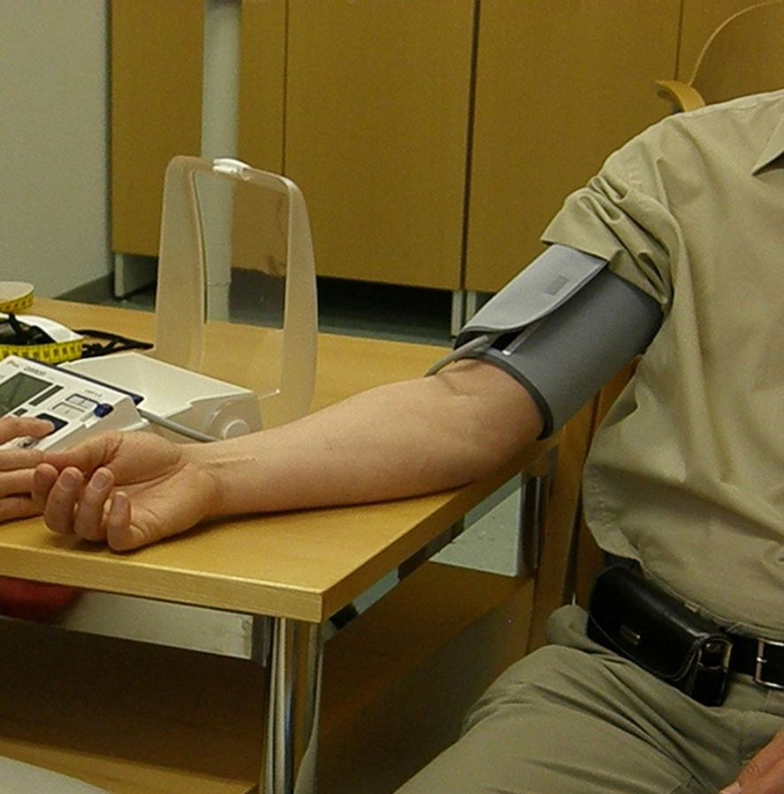
Права рука, вільно лежить на столі на одній лінії з серцем
Долоня
догори
Notes:
При першому зверненні проводьте вимірювання на обох руках. Зверніть увагу на наступне:
рука вільно лежить на столі або підставці під руку
ліктьова ямка на рівні серця

Slide 6
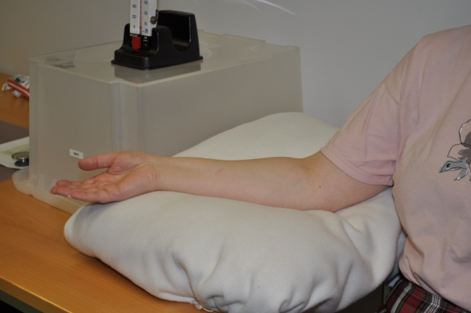
Якщо необхідно, налаштуйте крісло або скористайтеся подушкою, щоб підняти руку

Slide 7
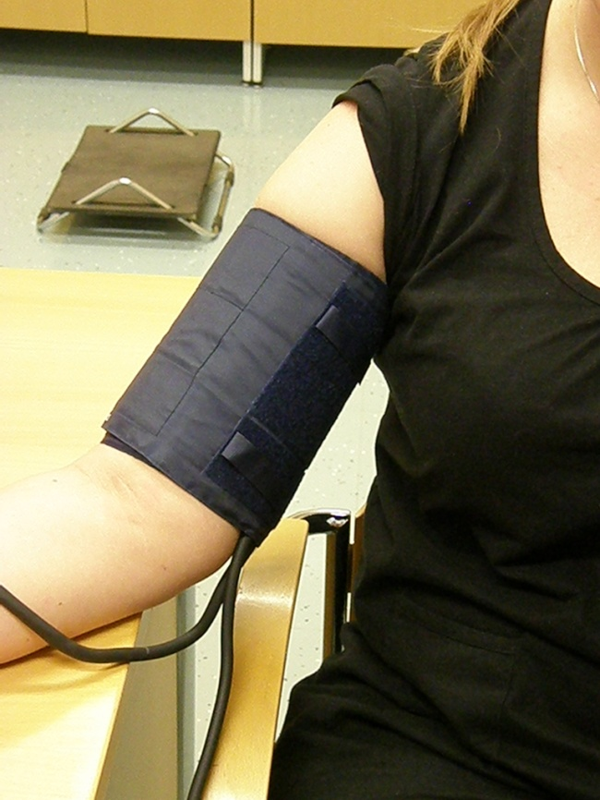
Розташування манжети
Переконайтеся, що верхня частина манжети не обмежена одягом
Oдягніть манжету на праву (ліву) руку на 2-3 см вище ліктьової ямки

Slide 8
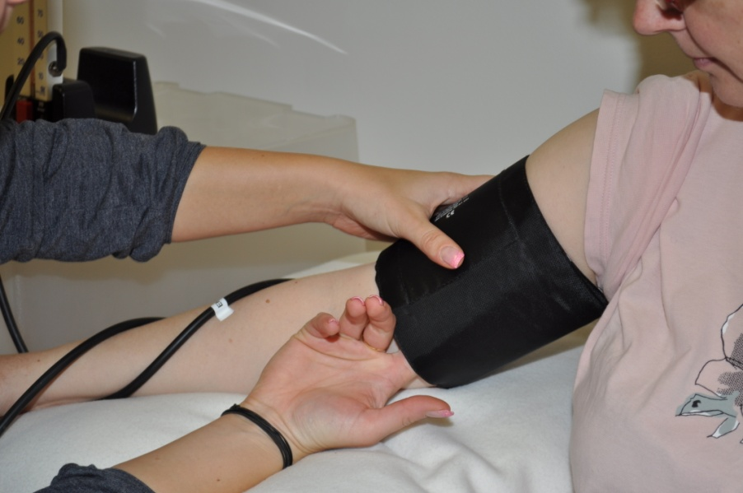
Розташування манжети
Перевірте, чи не одягнуто манжету занадто тісно
Один палець має проходити між манжетою та рукою

Slide 9
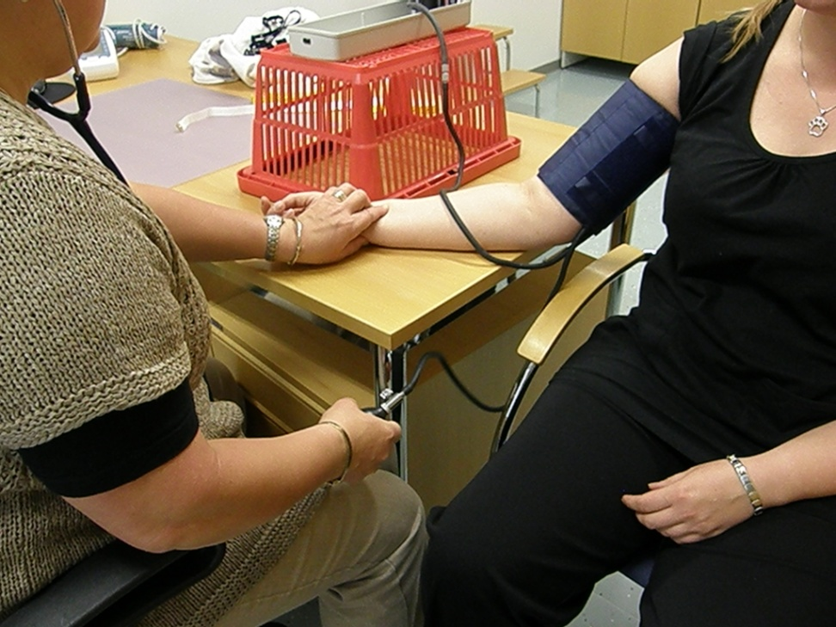
Максимальний рівень надування
Знайдіть пальцем пульс a.radialis
Надуйте манжету до того рівня, коли зникне пульс на променевій артерії плюс 30 мм.рт.ст.

Slide 10
Вимірювання артеріального тиску
  Систолічний тиск:
    (І фаза Короткова)
    Поява першого чіткого повторюваного тону
  Діастолічний тиск:
    (V фаза Короткова)
    Зникнення повторюваних тонів
1
Швидко надуйте манжету до пікового рівня
2
Випускайте повітря зі швидкістю 2 мм.рт.ст на секунду
3
Визначте артеріальний тиск

Slide 11
Трактування результатів
АТ обов’язково вимірювати на двох руках
Вимірювання слід проводити не менше двох разів з інтервалом 2-3 хв. До уваги приймається результат з найбільшими цифрами АТ
При розбіжності показників АТ понад 5 мм рт. ст. слід зробити повторні виміри через декілька хвилин
Під час першого вимірювання АТ слід отримати результати у положення сидячи, стоячи та лежачи. Пацієнтам похилого віку (при супутньому діабеті або підозрі на ортостатичну гіпотензію) слід проводити визначення АТ через одну та п’ять хвилин після переходу в ортостаз

Slide 12
Встановлення діагнозу АГ
Діагноз АГ має бути підтверджений визначенням підвищеного АТ:
1
Під час повторних вимірювань у медичному закладі
АТ ≥ 140 / 90 мм.рт.ст.
2
При проведенні добового моніторингу АТ або самостійного вимірювання вдома
АТ ≥ 135/85 мм.рт.ст.
Notes:
2018 ESC/ESH Guidelines for the management of arterial hypertension. The Task Force for the management of arterial hypertension of the European Society of cardiology (ESC) and European Society of Hypertension (ESH),
European Heart Journal (2018), 39: 3021-3104.

